Slide 1
Mineração de Dados em Redes Sociais
Trabalho de Banco de Dados

Slide 2
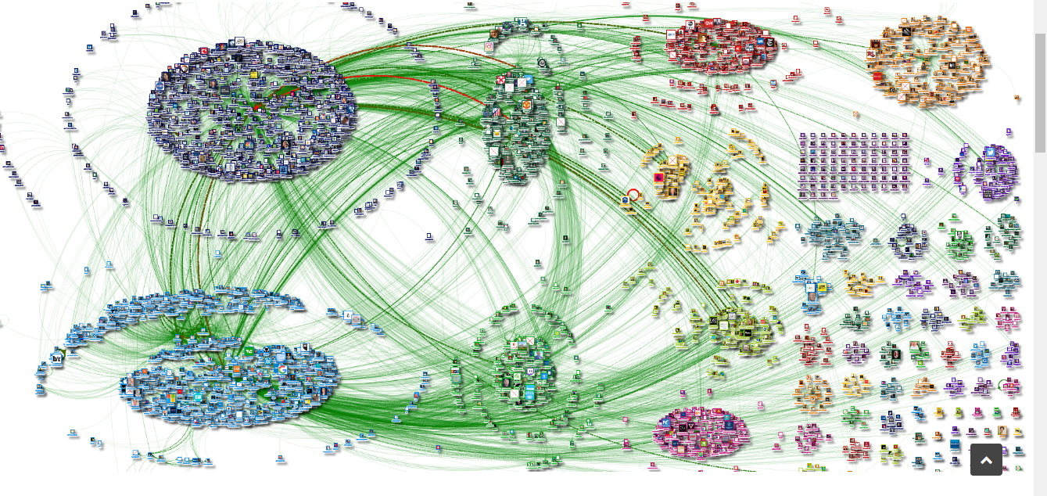

Sumário
Ferramentas
Como Utilizar
Resultados

Slide 3

NodeXL
É um software gratuito de código aberto que pode ser programado ou ser melhorado por qualquer pessoa.
Ele funciona como uma extensão do Excel tornando mais fácil a exploração de gráficos de rede e permite boas visualizações
Ele está em constante desenvolvimento e sempre possui novas atualizações com novos recursos ou melhorias.
Possui versões pagas com quantidade de recursos maior
Muito fácil de utilizar

Slide 4
Como utilizar o NodeXL
O NodeXL requer o Office 2007, ou 2010 ou 2013. Outras versões como a 2008 do MAC ou anteriores a versão 2007 também não funcionam. Usuários do MAC podem utilizar o NODEXL em uma máquina virtual ou na nuvem.
O NodeXL pode ser baixado diretamente no link https://nodexl.codeplex.com/ na parte de DOWNLOADS, após instalado, para utiliza-lo é necessário abrir o programa pelo arquivo de nome NodeXLGraph que ele gera.
Após a instalação e abrir o arquivo é só acessar a ABA NodeXL BASIC ao lado de DESIGN, ir em import do lado direito embaixo de Arquivo. Selecionar a rede social desejada(No caso da versão free, só é possível minerar do Twitter).

Slide 5
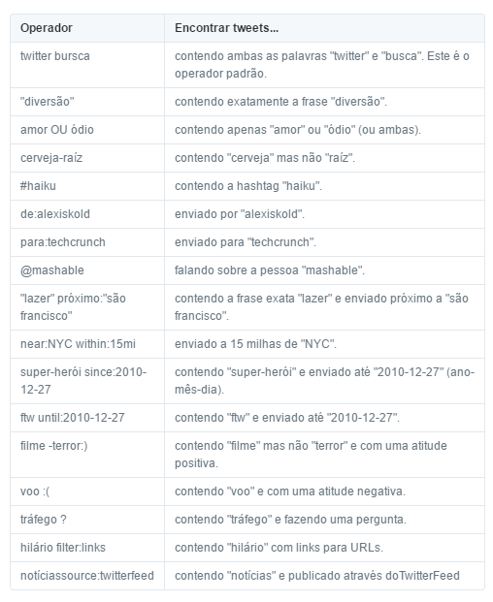
Como utilizar o NodeXL
O NodeXL requer o Office 2007, ou 2010 ou 2013. Outras versões como a 2008 do MAC ou anteriores a versão 2007 também não funcionam. Usuários do MAC podem utilizar o NODEXL em uma máquina virtual ou na nuvem.
O NodeXL pode ser baixado diretamente no link https://nodexl.codeplex.com/ na parte de DOWNLOADS, após instalado, para utiliza-lo é necessário abrir o programa pelo arquivo de nome NodeXLGraph que ele gera.
Após a instalação e abrir o arquivo é só acessar a ABA NodeXL BASIC ao lado de DESIGN, ir em import do lado direito embaixo de Arquivo. Selecionar a rede social desejada(No caso da versão free, só é possível minerar do Twitter). E digitar o que deseja minerar do Twitter com base nos filtros disponíveis como os da imagem ao lado.

Slide 6
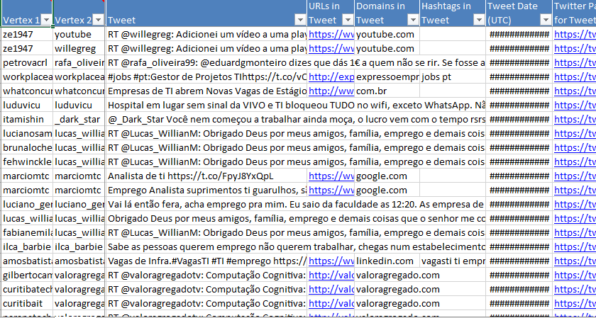
Resultados
Após preencher e mandar minerar, o programa retorna uma base de dados com várias informações referentes aos tweets, como data, imagens, quem mandou, de onde mandou, Hashtags utilizadas, entre outras

Slide 7
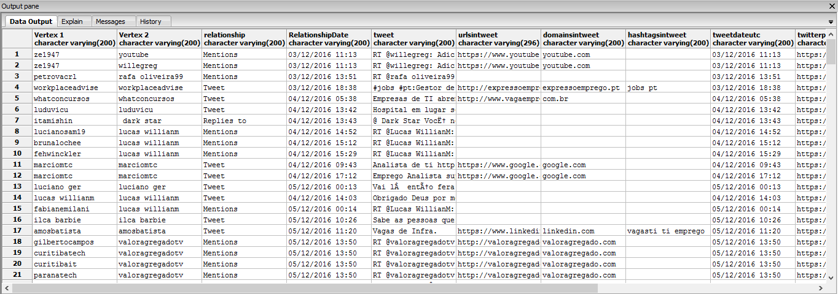
Print da Tabela com os dados no Banco

Slide 8
Procedimento
Foi configurado no pentaho para ser feito a inserção no banco de dados através de um arquivo CSV é feita a conexão do banco com o pentaho e depois de criar o ambiente de transformação assim chamado no pentaho basta dar play.
Detalhes: Insira um CSV input file, insira um componente transform e um componente table output, selecione no CSV input file, o arquivo que vai ser feito a extração do dado, clica em obter campos, no table output clique em Get fields to select e em table output selecione o banco onde será salvo e a tabela caso ela já exista, se não existir escolha o nome, clique em SQL confirme feche e dê play.

Slide 9
Conclusão
O NodeXL é uma ferramenta muito fácil de utilizar com uma grande variedade de recursos, onde até mesmo que nunca programou consegue fazer uma mineração eficiente de dados de redes sociais, isso tudo sem programar nem uma linha. Outro grande diferencial da ferramenta é poder analisar os dados no próprio programa, através de Grafos e estatísticas, através do programa você consegue até mesmo fazer um filtro maior dos dados do seu interesse para o banco através da junção de dados repetidos e outras opções.

